Slide 1
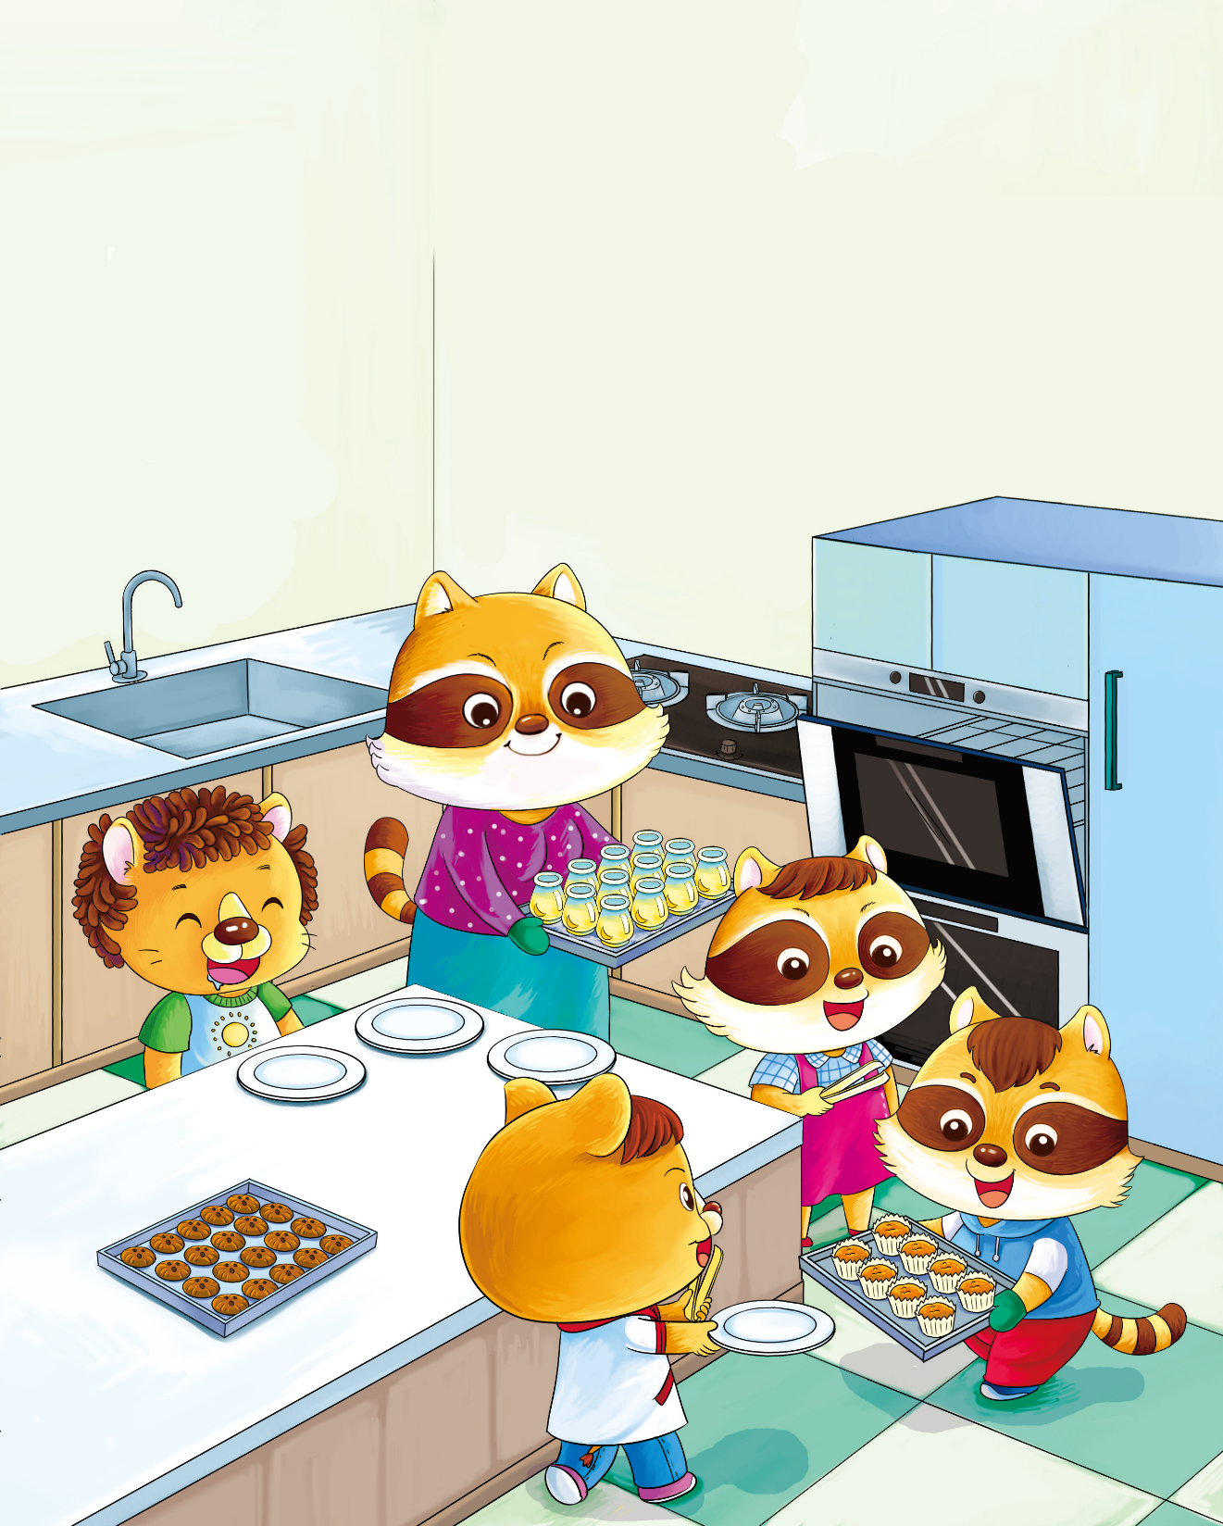
熊媽在廚房
裡烤了8個
小蛋糕、12
個布丁和20
片餅乾，要
分給皮皮、
美美、丹丹
和妮妮。每
個人可以吃
到一樣多的
小蛋糕嗎？

Slide 2
117頁，先觀看影片https://www.youtube.com/watch?v=t4Uz8gOSU5U，想一想，以前要分點心或東西時，你是怎麼分呢?

Slide 3
9-1
分裝

Slide 4
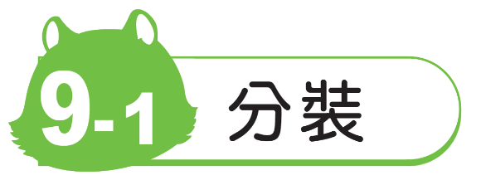
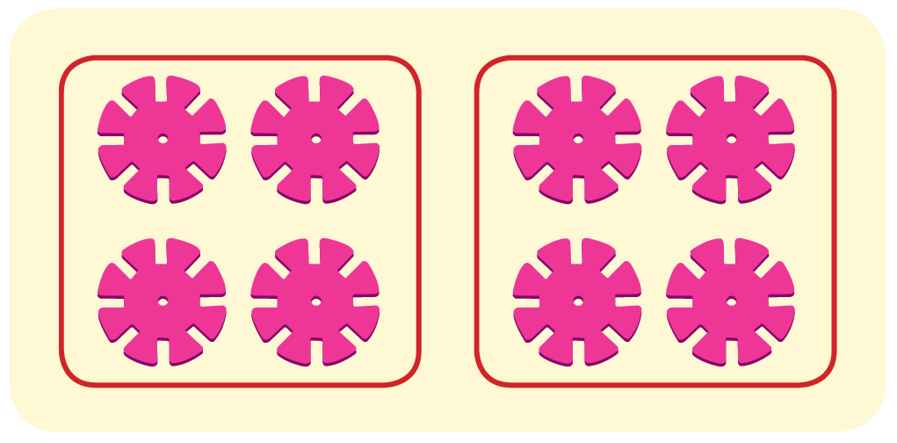
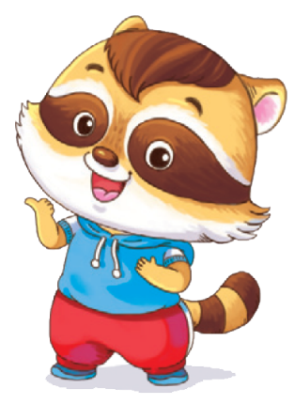
搭配頁數 P.118
1
熊媽烤了8個蛋糕，要裝在盒
子裡。
每4個裝1盒，可以裝成幾盒？
1
先拿出8個花片，
每4個放1堆表示
裝成1盒，共分成
2堆。
2
答： 盒

Slide 5
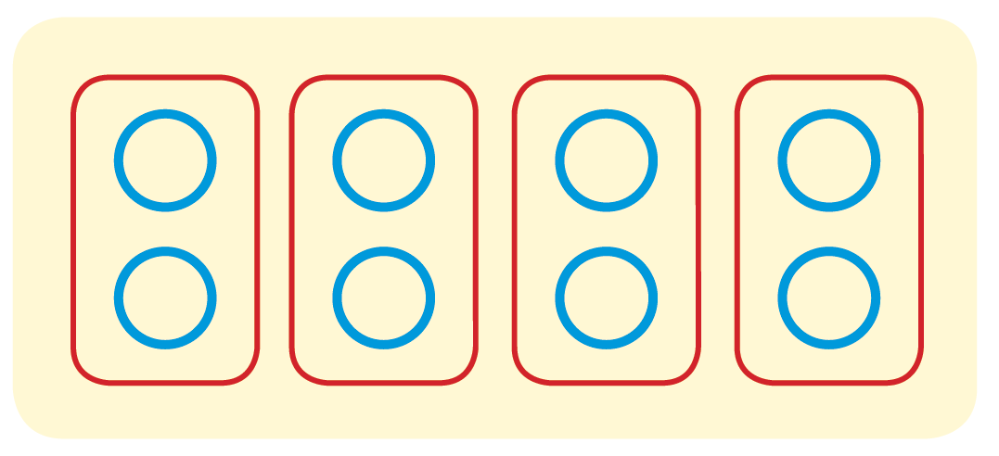
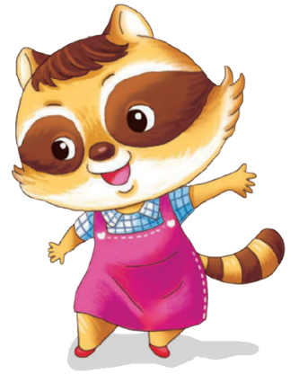
搭配頁數 P.118
1
熊媽烤了8個蛋糕，要裝在盒
子裡。
每2個裝1盒，可以裝成幾盒？
2
我先畫出8個圈
表示8個蛋糕，
每2個圈起來表
示裝成1盒。
4
答： 盒

Slide 6
搭配頁數 P.118
鍋子裡有10顆湯圓，每2顆裝
1碗，可以裝幾碗？用花片或
畫○做做看。
5
答： 碗

Slide 7
類題練習

Slide 8
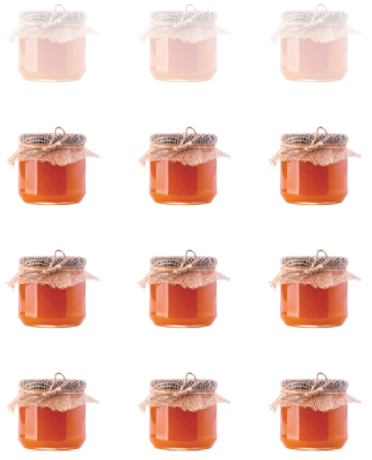
搭配頁數 P.119
2
有12瓶果醬，每3瓶裝成1盒，
可以裝幾盒？
裝了1盒，
剩下9瓶，
還沒裝完。
12－3＝9

Slide 9
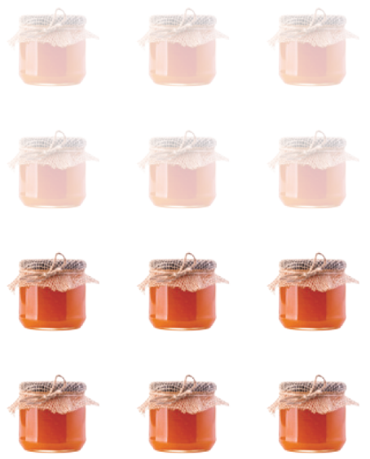
搭配頁數 P.119
2
有12瓶果醬，每3瓶裝成1盒，
可以裝幾盒？
裝了2盒，
剩下6瓶，
還沒裝完。
9－3＝6

Slide 10
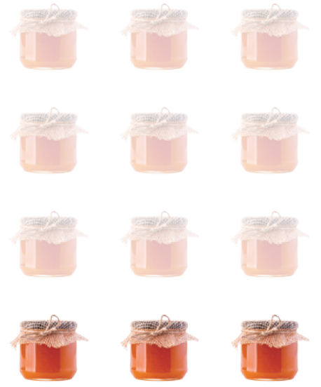
搭配頁數 P.119
2
有12瓶果醬，每3瓶裝成1盒，
可以裝幾盒？
裝了3盒，
剩下3瓶，
還沒裝完。
6－3＝3

Slide 11
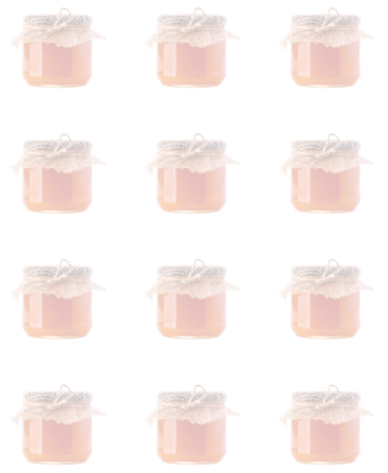
搭配頁數 P.119
2
有12瓶果醬，每3瓶裝成1盒，
可以裝幾盒？
裝了4盒，
剩下0瓶，
全部裝完。
3－3＝0

Slide 12
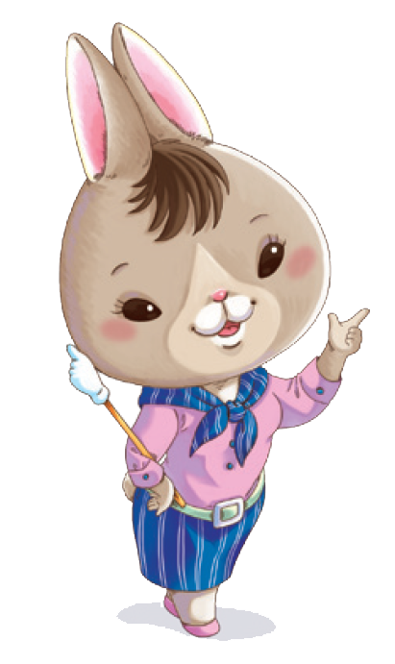
搭配頁數 P.119
2
有12瓶果醬，每3瓶裝成1盒，
可以裝幾盒？
減法算式中的減3
表示什麼？一共減
了幾次？你怎麼知
道可以裝成幾盒？
4
答： 盒

Slide 13
類題練習

Slide 14
書寫數習74-75頁。 記得要檢查喔！

